Slide 1

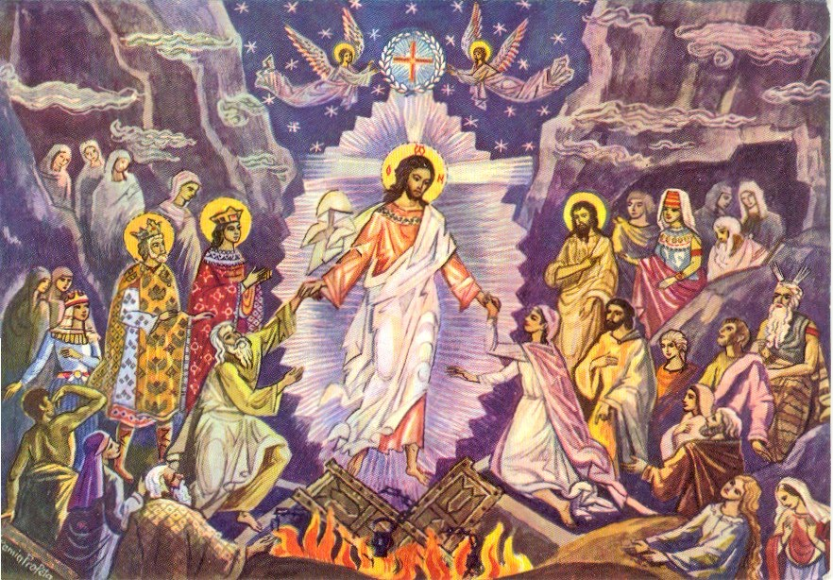

Săptămâna Luminată

Slide 2

Sfintele Paşti (sărbătorit vreme de trei zile) şi Săptămâna Luminată se deosebesc mult de celelalte zile şi săptămâni ale anului, pentru că sunt numai revărsări de bucurie dinspre Dumnezeu spre om, dinspre om spre Dumnezeu, precum şi dinspre om spre oameni.
Sfintele Paşti şi Săptămâna Luminată sunt înţelese în Biserica noastră ca fiind Raiul anului bisericesc. Acestea ne creează o atmosferă asemănătoare cu cea din Rai.
De aceea zicem că această săptămână este una de lumină, care ne aduce aminte de Rai şi de bucuriile lui. Aşa cum în Rai există o bucurie negrăită şi preamărită, aşa şi la Sfintele Paşti şi în Săptămâna Luminată există o bucurie mai presus de toate bucuriile.
Toate sărbătorile pe care le serbăm noi în decursul anului bisericesc sunt, în general, prilejuri de bucurie, dar Sfintele Paşti sunt culmea bucuriei credinţei noastre creştine.

Slide 3
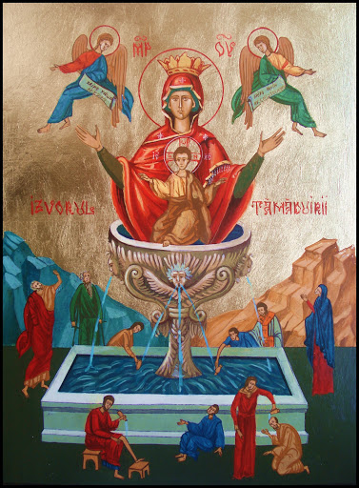
Sărbătoarea Izvorului Tămăduirii este cinstită în vinerea din Săptămâna Luminată și aminteşte de o minune petrecută în apropierea Constantinopolului. Conform tradiţiei, Maica Domnului i-a descoperit împăratului Leon cel Mare (457-474), înainte de urcarea sa pe tron, un izvor cu apă vindecătoare.
Împăratul Leon, mergând printr-o pădure, a întâlnit un orb rănit care îşi căuta drumul. Leon l-a luat de mână ca să-l conducă, dar, la cererea orbului de a-i da apă, a plecat să caute. Negăsind, a auzit glasul Maicii Domnului care i-a indicat locul unde va găsi apă pentru a potoli setea orbului şi pentru a-i unge ochii lipsiţi de vedere. Urmând cele auzite, Leon a găsit izvorul, care s-a dovedit a fi tămăduitor. Orbul şi-a astâmpărat nu numai setea, dar şi-a recăpătat şi vederea.

Slide 4

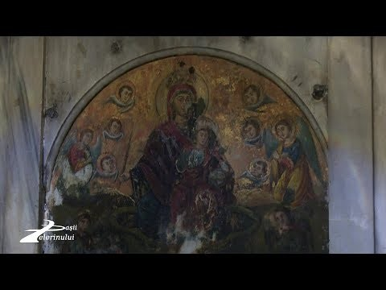
După ce a ajuns împărat, Leon a ridicat în acel loc o biserică, iar cu apa acelui izvor s-au vindecat mulţi bolnavi de-a lungul timpului.Mai târziu, împăratul Justinian (527-565), care suferea de o boală grea, s-ar fi vindecat după ce ar fi băut apă din acest izvor. Ca semn de mulţumire, el a construit o biserică şi mai mare.
Această biserică a fost distrusă de turci în 1453, la căderea Constantinopului.De-a lungul timpului, apa acestui izvor ar fi vindecat multe boli şi ar fi tămăduit diferite răni şi suferinţe. Biserica „Izvorul Tămăduirii” a devenit un centru de manifestare a puterii şi milostivirii Maicii Domnului faţă de cei în suferinţă.

Slide 5
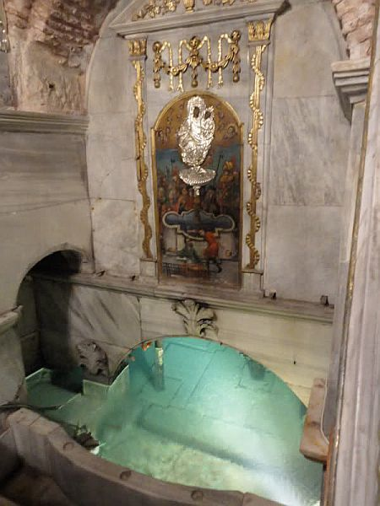
Credincioşii care merg la Istanbul (numele nou al vechii cetăţi a Constantinopolului), se pot închina în biserica Izvorului Tămăduirii. Actuala construcţie datează din secolul al XIX-lea, dar la subsolul ei se află un paraclis din secolul al V-lea, unde există până astăzi izvorul cu apa tămăduitoare din trecut.
HRISTOS A ÎNVIAT!

